Slide 1
Reviisio
Suht helpot ja pakolliset muutokset
1) Laske kasvien ja eläinten tuottamat mikroravintoainesadot (R1 mainitsemissa lähteissä toistui mikroravintoaineiden tärkeys)
Rauta, sinkki, kalsium, folaatti, A-vitamiini, B12 (mg/ha kartat liitteisiin)
Leipätekstissä yhdistelmäindikaattori näistä
PMV valmis ja helppo (kts seuraavat kuvat)

Slide 2
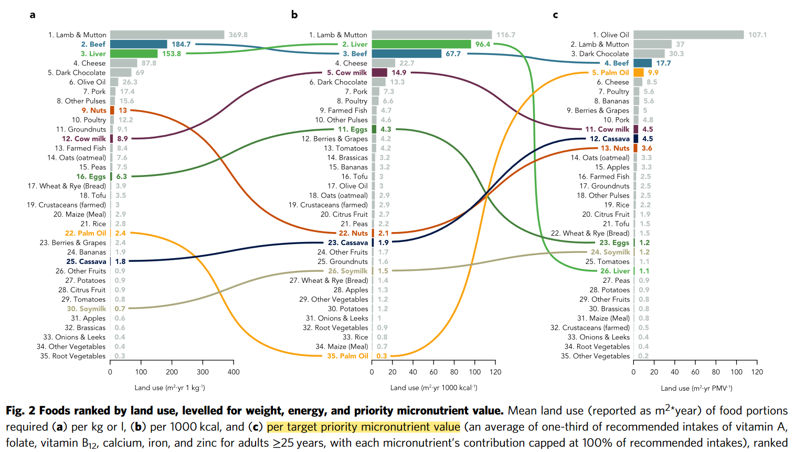
Nää jo on
Tää uupuu
Notes:
LUR ym jutut meillä tehty vain proteiinin ja energian näkökulmista

Slide 3
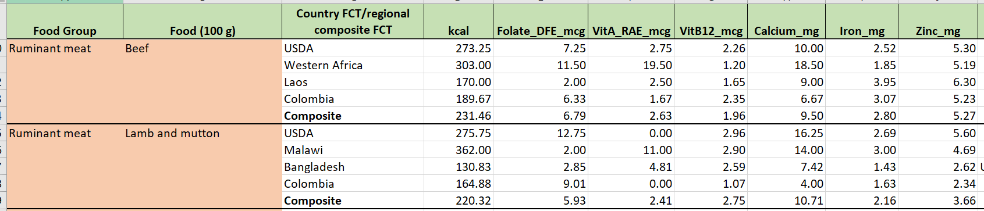
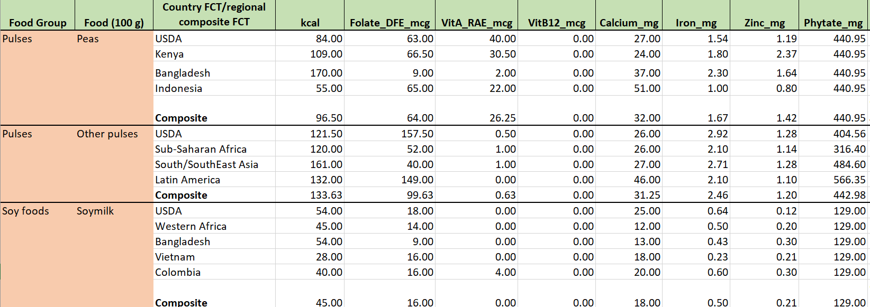
Mikroravintoainekoostumukset (eläimet)
Mikroravintoainekoostumukset (kasvit)
Notes:
Näistä joku komposiittiarvo. Sitten tehdään prot/ha ja kcal/ha lisäksi kuva micronutrients/ha kuva

Slide 4
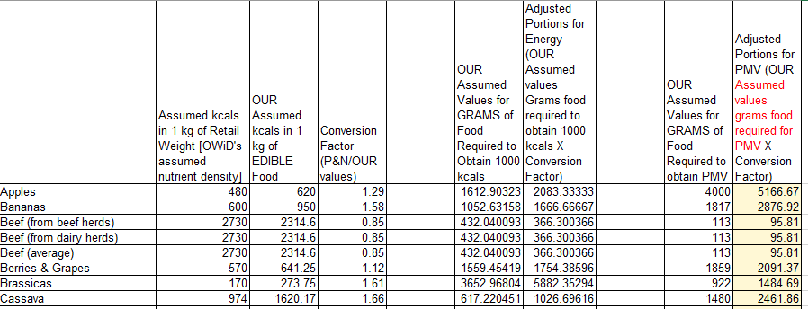
Priority micronutrient value (PMV) laskettu näille kuudelle mikroravintoaineelle
Nämä
Notes:
Näistä joku komposiittiarvo. Sitten tehdään prot/ha ja kcal/ha lisäksi kuva micronutrients/ha kuva

Slide 5
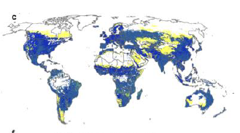
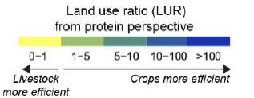
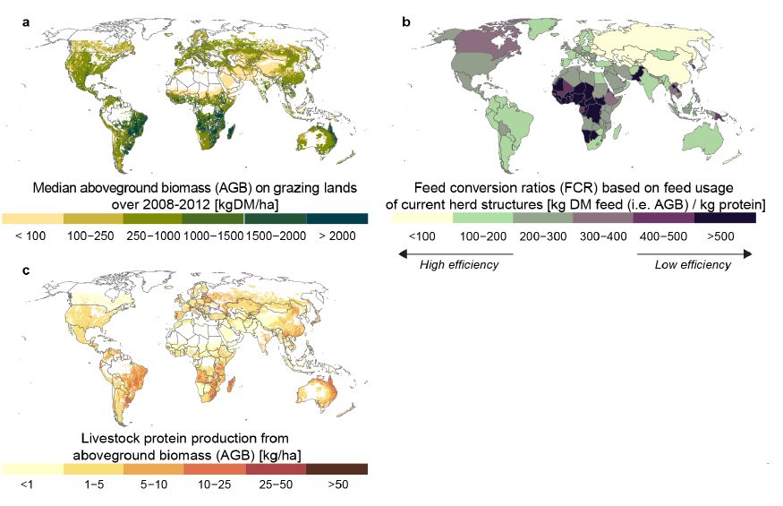
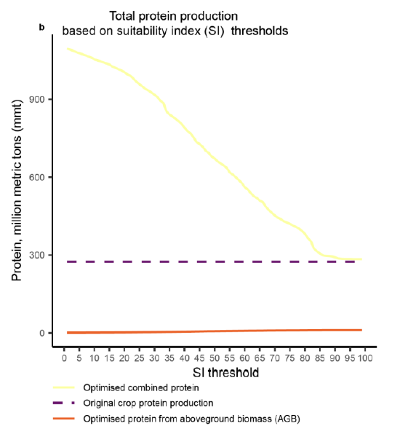
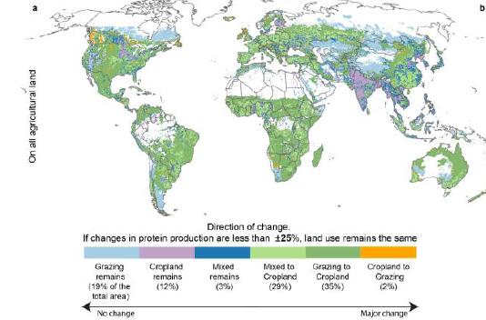
PMV
PMV satokartta eläimille ja kasveille
Land use ratio (LUR) PMV näkökulmasta
Optimointi PMV näkökulmasta
PMV sato ei saa↓ liikaa
Livestock PMV production from AGB (PMV/ha)

Slide 6
Suht helpot ja pakolliset muutokset
PMV
Vaihda tekstin sävyä: “Laidunmaita vähennettävä” sijaan “Laidunmaat ja mikroravintoaineet tärkeitä, ääriskenaarioissakin laitumia enemmän kuin peltoja nyt”.
tästä saatu palautetta muiltakin preprinttiä lukeneilta: “the paper could be misused” (myös että kaikki extra kasvintuotanto ei päädy lautaselle ja että ruoan tasainen jakaminen tärkeää)
Kohdan 1) PMV kartat ohjaavat tarinaa ja painopistealueita ok suuntaan?
Lisää kirjallisuutta gl → cl ongelmista
3) R3 (ja R1) ehdottamat korjaukset selkeyteen, kuvien järjestelyyn ja muotoiluun liittyen

Slide 7
Suht helpot ja pakolliset muutokset
PMV
Vaihda tekstin sävyä: “Laidunmaita vähennettävä” sijaan “Laidunmaat ja mikroravintoaineet tärkeitä, ääriskenaarioissakin laitumia enemmän kuin peltoja nyt”.
tästä saatu palautetta muiltakin preprinttiä lukeneilta: “the paper could be misused” (myös että kaikki extra kasvintuotanto ei päädy lautaselle ja että ruoan tasainen jakaminen tärkeää)
Kohdan 1) PMV kartat ohjaavat tarinaa ja painopistealueita ok suuntaan?
3) R3 (ja R1) ehdottamat korjaukset selkeyteen, kuvien järjestelyyn ja muotoiluun liittyen
4) FCR epävarmuus/herkkyysanalyysi
Käytetään jotain muita FCR arvoja, jotta saadaan jakauma?
Potentiaaliset FCR arvot?
Ei oleteta current herd structure → min/max FCRs eläinlajista riippuen

Slide 8
Hieman työläämmät muutokset
1) Muu herkkyys/epävarmuusanalyysi
“See this recent paper for both more elaborated metrics and variability/uncertainty”
ko artikkelissa arvioivat eri tuotteiden maankäyttöä, hiilijalanjälkeä, vedenkulutusta, sekä happamoitumis- ja rehevöitymisjalanjälkeä)
Kuinka työläs tehdä?
Ko artikkelissa virhepalkit → meillä voisi olla eri muuntokertoimista aiheutuvat virheet tms?
Tehdään eri oletus maankäytöstä? Nyt meillä HYDE & MODIS integraatio
Miltä satotasot per pikseli näyttäisivät jos HYDE ei mukana?
Tämä ei ole työläs
Regressiotuloksille ylä- ja alaraja?
2) Lasketaan eläintuotos per ha carrying capacityn avulla
Pikselissä riittää ruokaa 10 lehmälle → tämä on 4550 kg → tämä on X kg proteiinia
Kuinka kaukana nämä tulokset ovat FCR-avulla lasketuista tuloksista?
Tarvittaisiin ehkä alueellisia estimaatteja karjan rehutarpeesta (X % painosta per d)

Slide 9
Työläät muutokset
Reality check
Lisämaskit: lasketaan hiilijalanjälki tai Matthewin carbon opportunity intensity → näillä alueilla muutokset ongelmallisia
Huomioidaan aridity index ja kastelu?
Onko olemassa joku sustainability index? Water and peoplen onko maankäyttö PB mukaan kestävällä pohjalla tms?
2) Suitability index’n puutteellisuus
”does not consider any technical, economical, social or environmental feasibility/impact”
Biodiversiteettimuutoksia ei ainakaan kannata lähteä arvailemaan
Entä lannan puutteen & N/P muutosten vaikutukset?
Miten tutkittaisiin muutosten taloudellisia ym vaikutuksia helposti?

Slide 10
Muut muutokset
Käytä SPAM2020 ja HYDE2020 vuosia → nyt vuosi 2010
? tarvitaanko coauthoreiden tapaamista? maili ehkä kevyempi + 1vs1 tapaamiset
? tartteeko editorille vastata?

